Slide 1
Школа юных
космонавтов
Подготовительная группа № 10
Выполнила:Цыбикжапова Е.Б.
Воспитатель МАДОУ № 64 г.Улан-Удэ

Slide 2
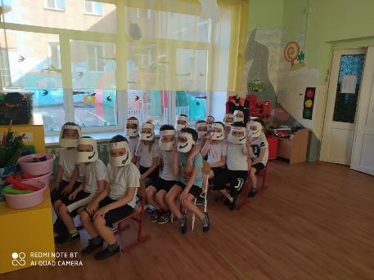
Отряд смелых ребят группы № 10 готов к полету в Школу юных космонавтов на планету Марс

Slide 3
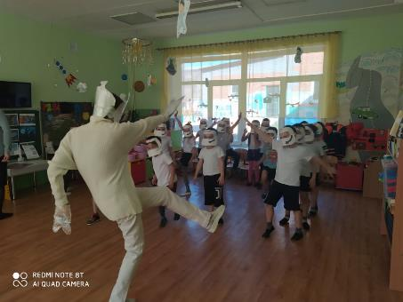
Нас встречает озорной инструктор планеты Марс по имени Марсик. Он проводит инструктаж и веселую разминку.

Slide 4
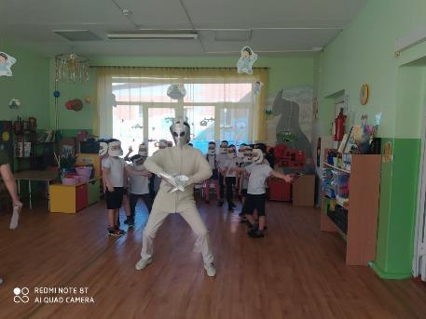
Все дети читают стихи о космосе и космонавтах .

Slide 5
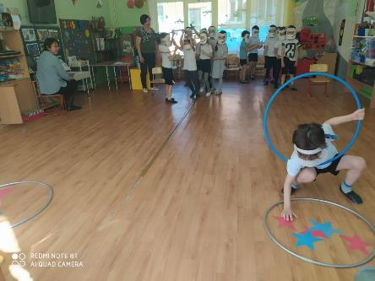
Итак, испытания для двух команд «Ракета» и «Планета» начинаются.

Slide 6
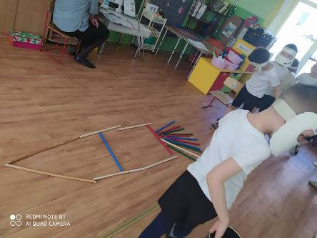
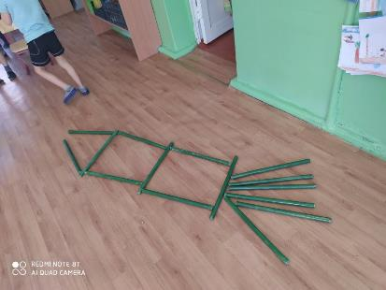
Умение построить ракету из любого материала- важное умение любого космонавта

Slide 7
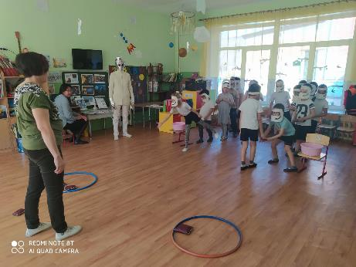
Сложные испытания преодолевают юные космонавты с легкостью

Slide 8
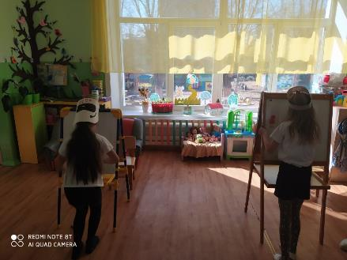
Еще одно задание- нарисовать инопланетянина

Slide 9
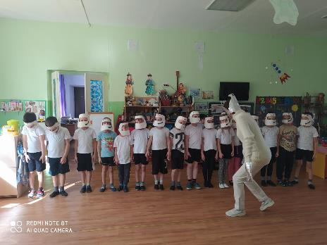
Все отлично прошли школу юных космонавтов. Марсик вручает всем медали и принимает всех в космический резерв

Slide 10
На ракете полетаю И планету Марс узнаю. Там построю городок, Может, выращу цветок. Мама будет мной гордиться, Только нужно торопиться! Эх, скорей бы взрослым стать, На ракетах полетать…

